Slide 1
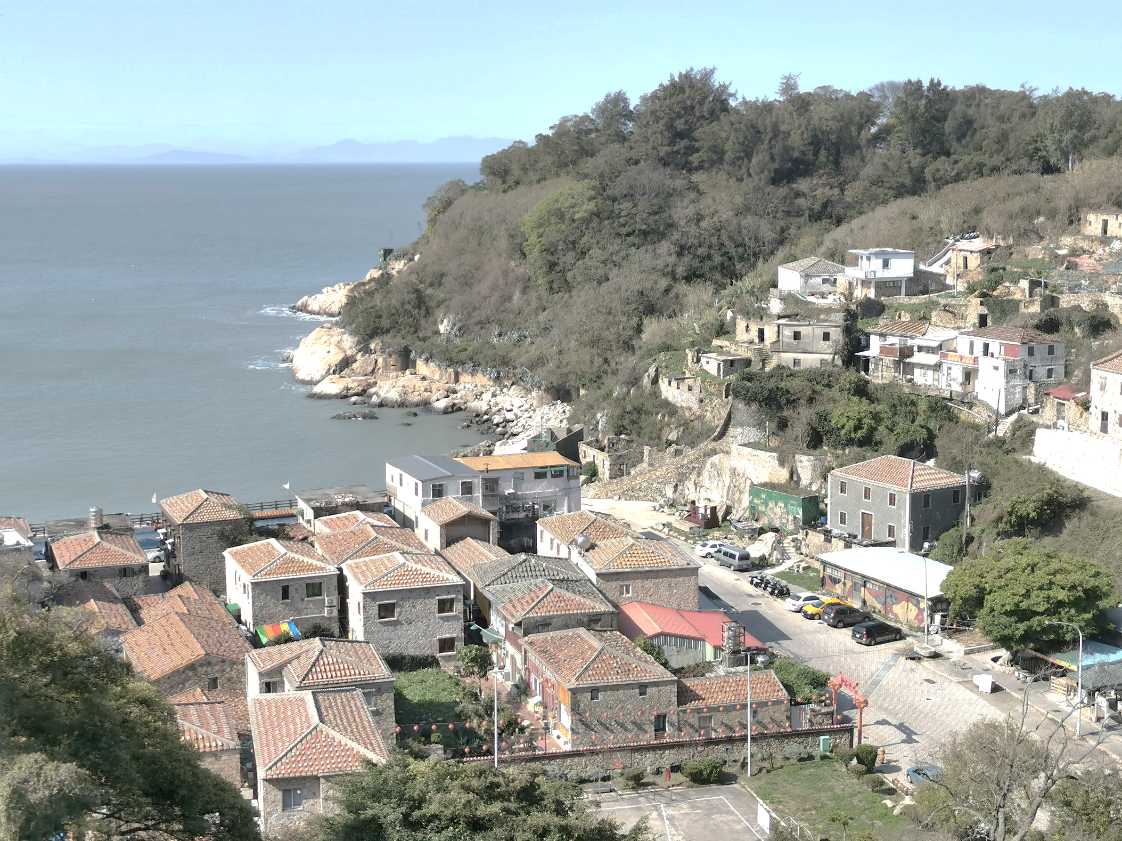
連江縣政府
津沙海堤海岸調適改善工程
中華民國111年03月
東丕營造股份有限公司

Slide 2
目 錄
一、工程概要
二、施工整體流程
三、離岸(淺)堤工程平面圖
四、運輸動線圖
五、工區設施架設位置
六、離岸(淺)堤工程
七、環境保護減輕對策
1

Slide 3
一、工程概要
(一)工程名稱：津沙海堤海岸調適改善工程
(二)主辦機關：連江縣政府
(三)設計監造單位：尚鼎工程顧問有限公司
(四)施工廠商：東丕營造股份有限公司
(五)工程地點：連江縣津沙海堤
(六)契約金額：新台幣104,800,000元
(七)工程期限：實際開工日期111年2月17日
預定竣工日期112年12月31日
2

Slide 4
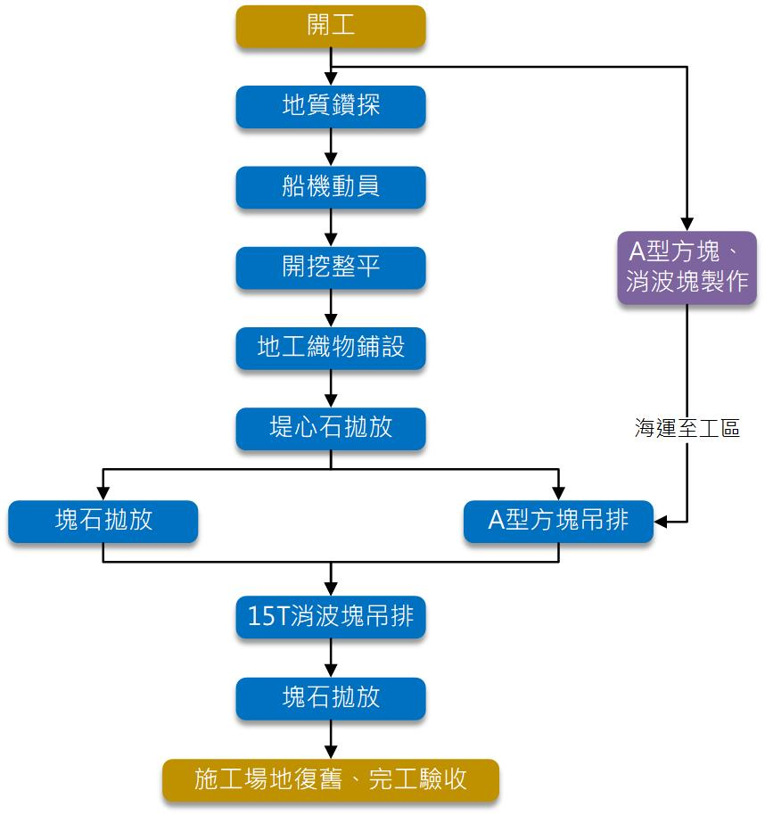
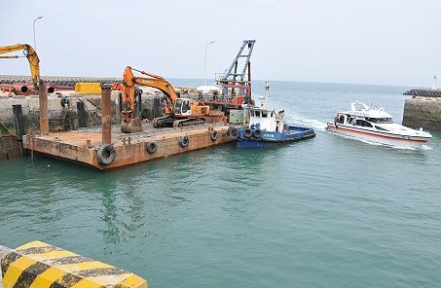
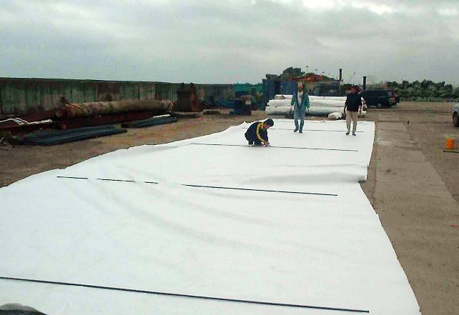
二、施工整體流程
平台船
地工織物

Slide 5
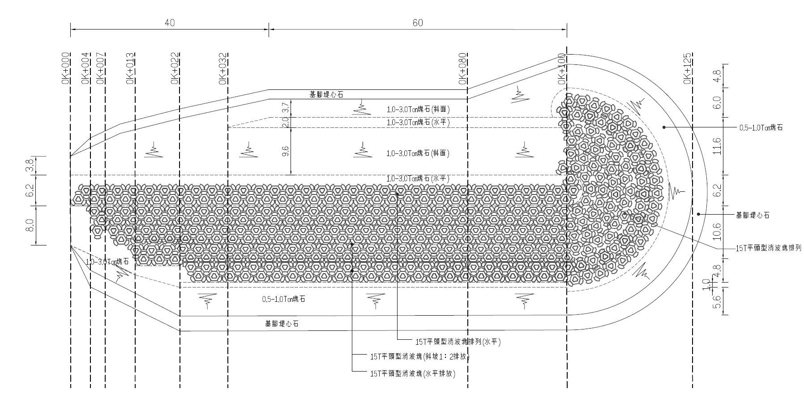
三、離岸(淺)堤工程平面圖
125公尺
50.6公尺

Slide 6
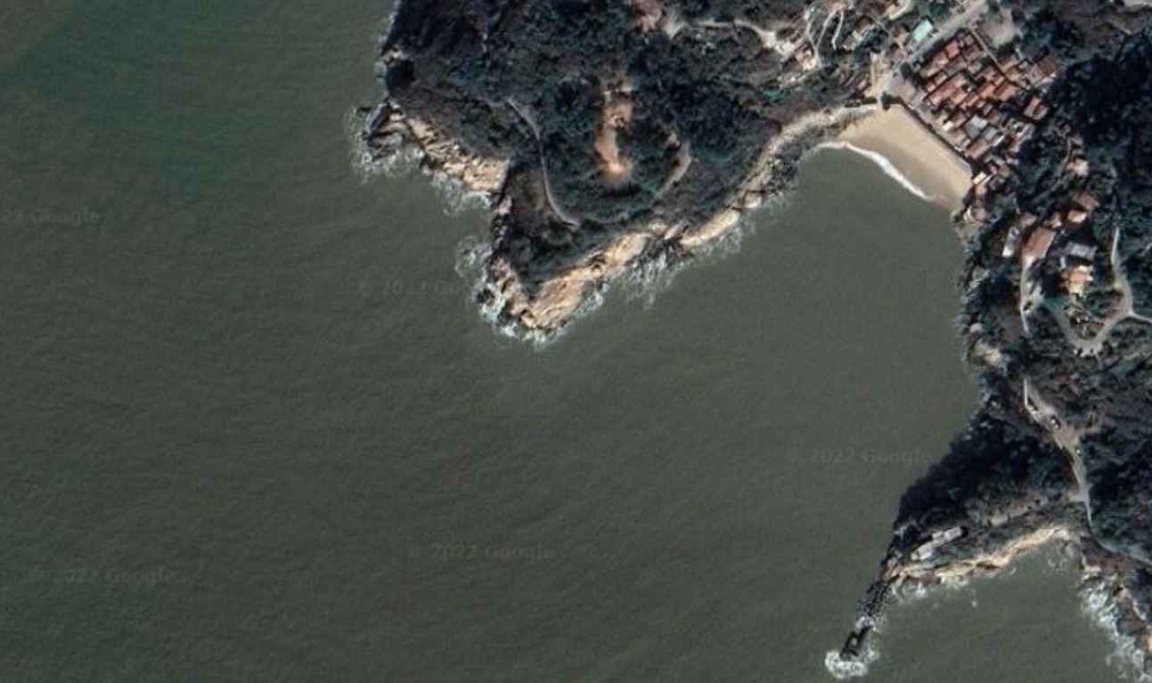
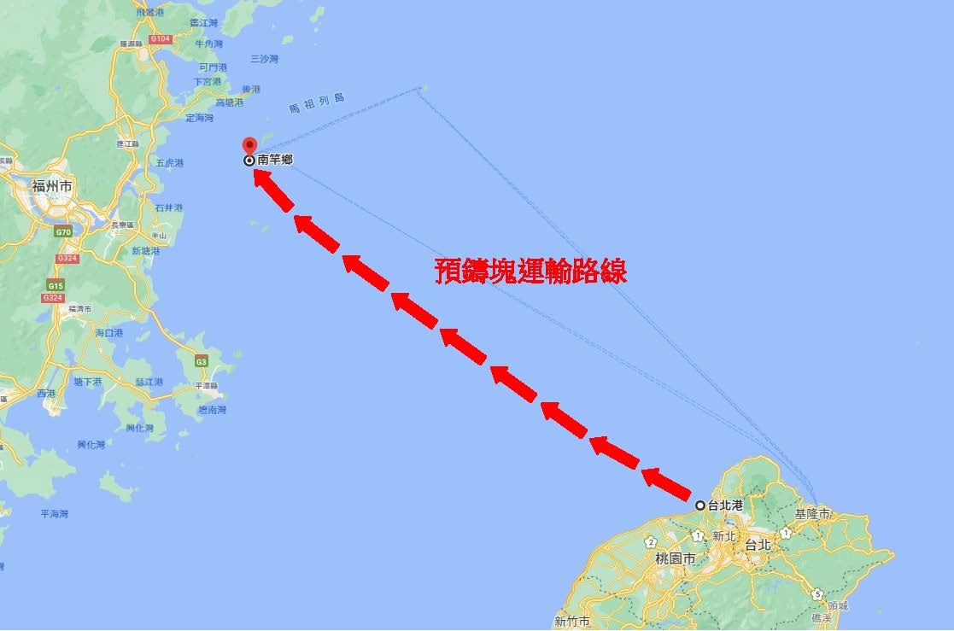
四、運輸動線圖
淺堤區
作業平台船
津沙海灘
預鑄方塊海運
台北港
材料機具海運至現場

Slide 7
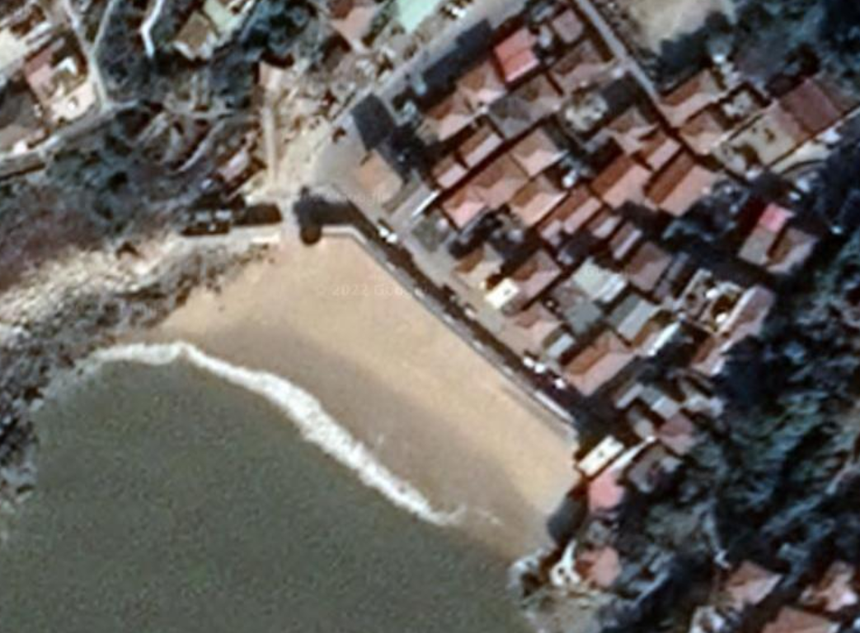
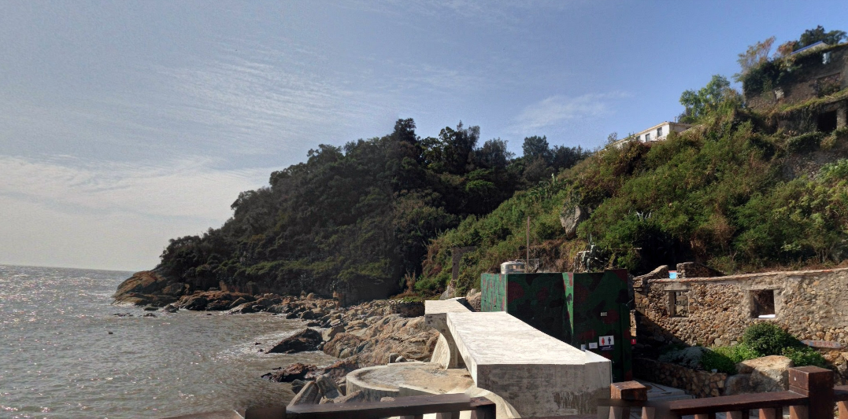
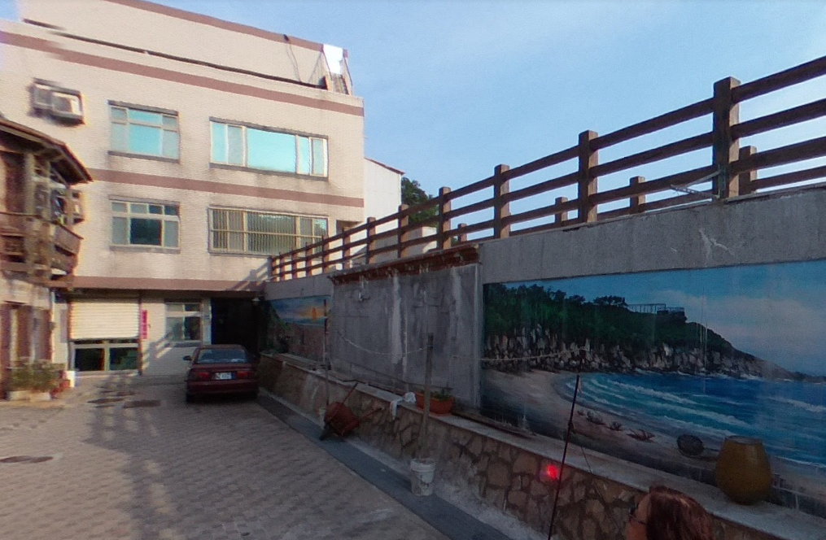
五、工區設施架設位置
臨時工區
CCTV架設於津沙公共廁所上方及海堤最外側
CCTV-1
CCTV-1
CCTV-2
CCTV-2

Slide 8
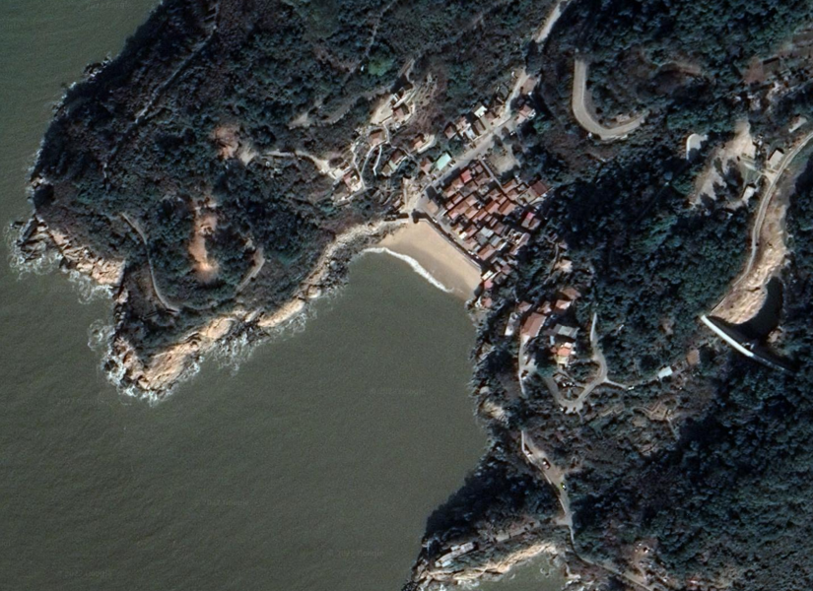
六、離岸(淺)堤工程-臨時工區
臨時工區
為避免影響當地居民，臨時工區及不織布加工區將設於福澳E1碼頭
離岸淺堤125M

Slide 9
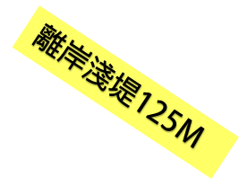
六、離岸(淺)堤工程-津沙海堤
津沙海堤
離岸(淺)堤(長度約125公尺 堤頭寬約50.6公尺)
淺堤北側排設塊石，南側排設消波塊，使用海上平台運輸及施工
整體工程預定施工期程111/4月~112/12月
颱風警報期間施工船機移至福澳港避颱
海上平台作業範圍
以海上作業為主

Slide 10
七、工作期程
年\月 工作項目 |  | 111年 |  |  |  |  |  |  |  |  |  |  | 112年
 |  | 2 | 3 | 4 | 5 | 6 | 7 | 8 | 9 | 10 | 11 | 12 | 1 | 2 | 3 | 4 | 5 | 6 | 7 | 8 | 9 | 10 | 11 | 12
離 岸 (潛) 堤 工 程 | 地質鑽探
 | A型方塊製作
 | 消波塊製作
 | 船機動員
 | 開挖整平
 | 地工織物鋪設
 | 堤心石拋放
 | 塊石拋放
 | A型方塊吊排
 | 15T消波塊吊排
 | 施工復舊、驗收
27

Slide 11
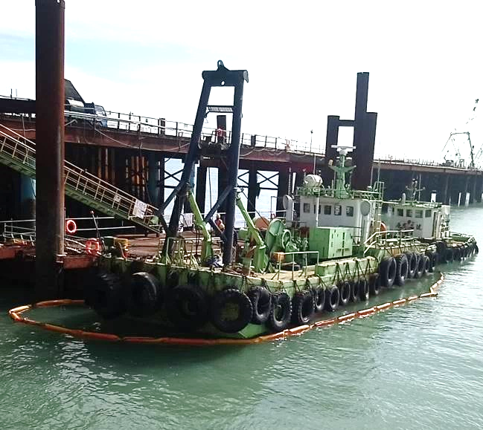
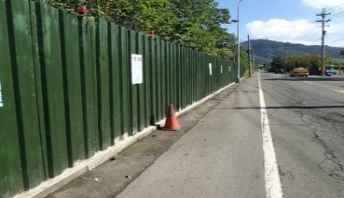
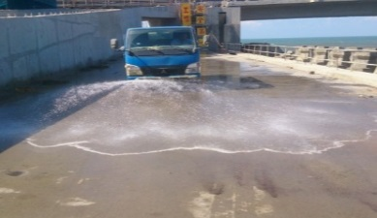
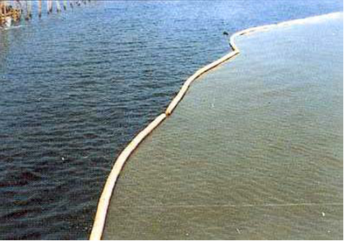
八、環境保護減輕對策
昌
船隻油污吸除設備
工區圍籬設置
環境
減少
保護
噪音
空氣
海洋
減汙
保護
噴灑水設施
海洋污染防止膜
27

Slide 12
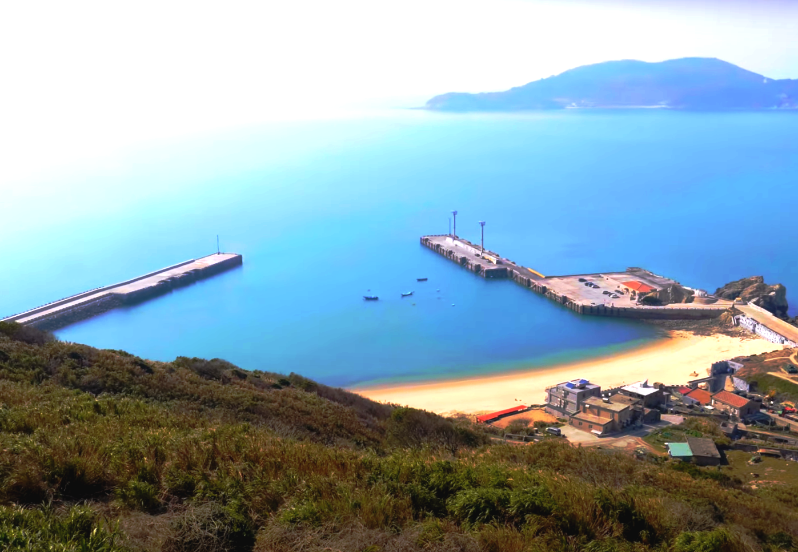
敬請指教

